Slide 1
政治军事新闻的事件抽取及可视化研究与实现
汇报人：周志博

Slide 2
目录
论文介绍及进展
论文的整体框架

Slide 3
研究背景与意义
不同媒体的非结构话新闻文本
General Surgical
General Surgical
left open capsulotomy
mastectomy
left open capsulotomy
mastectomy
removal of her prosthesis
removal of her prosthesis
today
assault
today
bony lymphoedema
consult
left arm
bony lymphoedema
cooperate
event
left arm
fight
shooting pain in the
shooting pain in the
reject
direction of ulna nerve
direction of ulna nerve
local, regional or distant
USA
local, regional or distant
recurrence
pain
pain
The Middle East
actor
management
recurrence
pain clinic
RUS
pain clinic
pain clinic
management
WTO
pain clinic
CHINA
pain clinic
pain clinic
management
Beijing
Locations
management
a year’s time
Washington, D.C
clinic
a year’s time
clinic
London
no signs of recurrence
no signs of recurrence
at this time
at this time
today
来自于国家政治军事领域结构化信息
September 5
Time
at this time

Slide 4
论文主要研究内容
通过对政治军事新闻文本信息的处理分析，抽取事件信息，包括事件触发词，事件双方以及事件双方的属性
通过对政治军事新闻文本信息的地理信息词抽取，结合事件抽取的属性，获得事件地理属性,包括国家，州省编码，经纬度信息，特征ID
利用现有的可视化工具，结合事件属性信息和地理属性信息，完成可视化的展示工作

Slide 5
事件抽取
事件定义：某个特定的时间和地域内发生的，由一个或多个角色参与，由一个或多个动作组成的一件事情
Underscoring the war‘s global impact, President Bashar al-Assad is backed by Russia’s air force Shi‘ite militias from Iraq and Lebanon.
事件ID | 事件编码 | 角色1全名 | 角色1编码 | 角色2全名 | 角色2编码 | 事件触发词
0 | 050 | Russia's air force | RUSMIL | President Bashar al-Assad | SYRGOV | is backed by
1 | 050 | Iraq | IRQ | President Bashar al-Assad | SYRGOV | is backed by
2 | 050 | Lebanon | LBN | President Bashar al-Assad | SYRGOV | is backed by

Slide 6
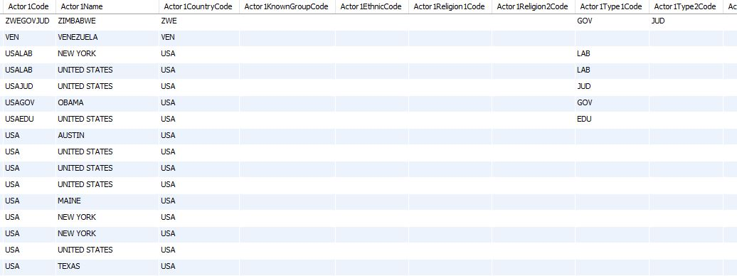
数据存储

Slide 7
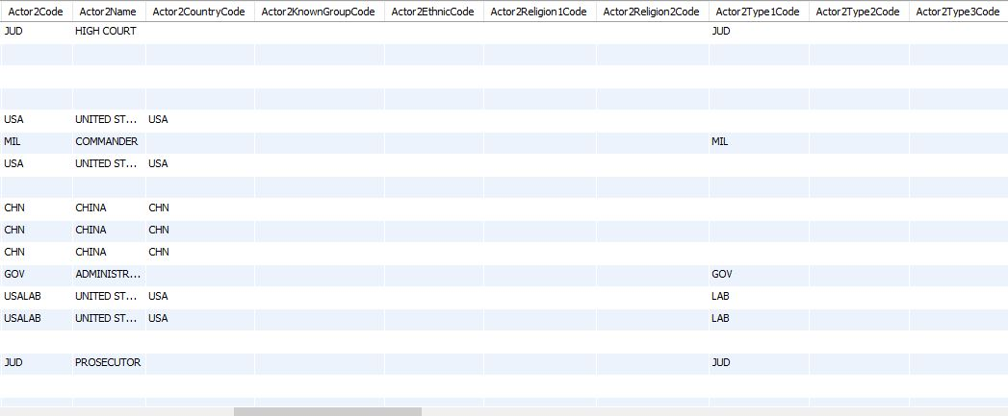
数据存储

Slide 8
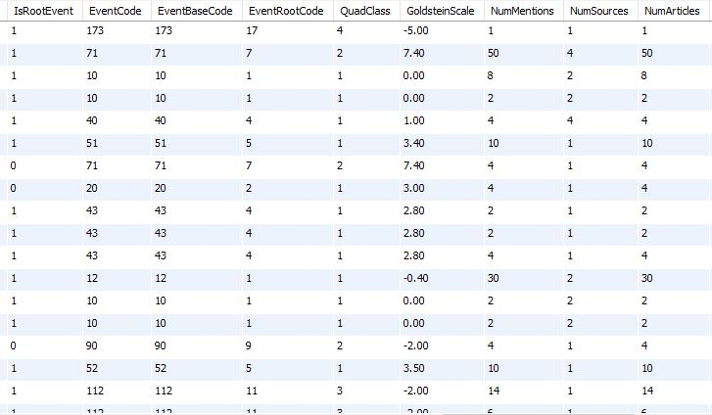
数据存储

Slide 9
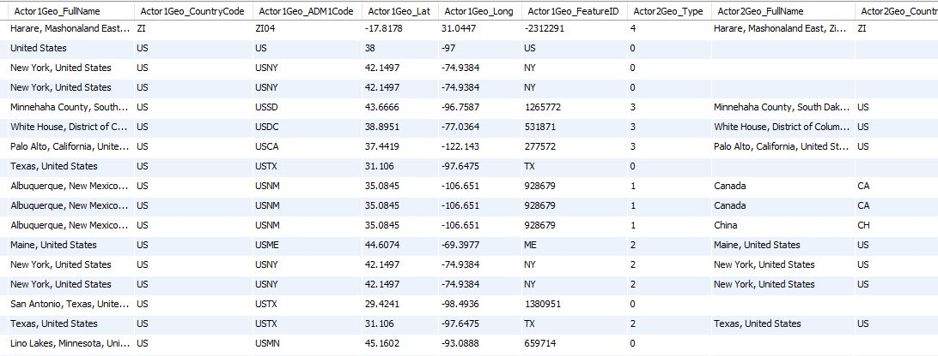
数据存储

Slide 10
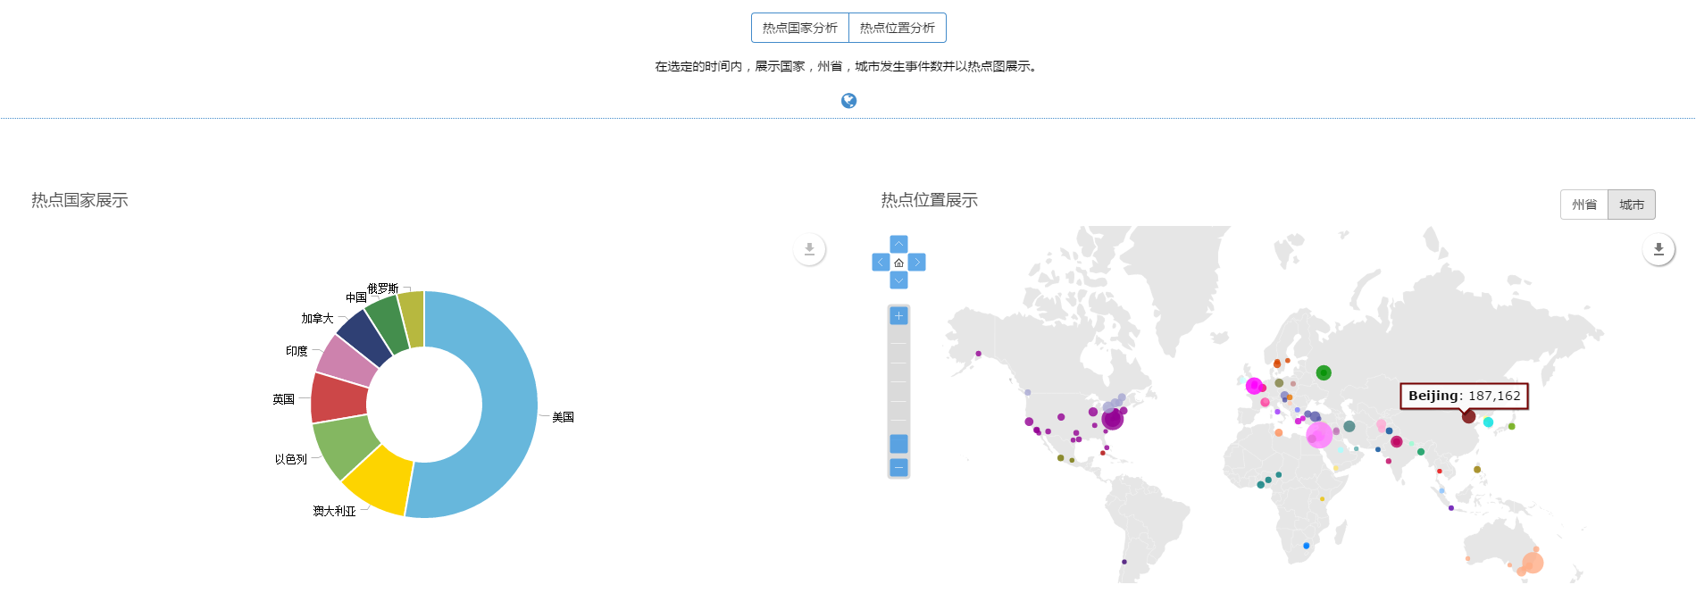
可视化
热点国家展示

Slide 11
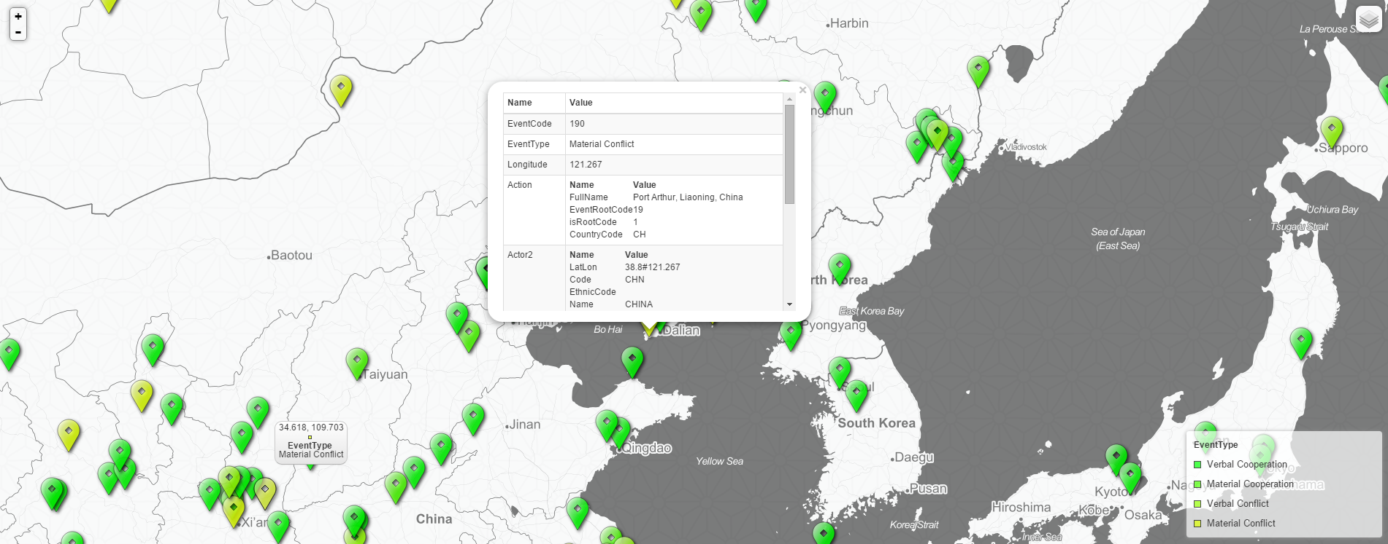
可视化
地理位置热点展示

Slide 12
论文框架
主要内容：课题来源、研究背景及意义、国内外研究现状、研究目标及内容
第一章 绪论
1.1 课题来源
1.2 研究背景及意义
1.3 国内外研究现状
1.3.1问题描述
1.3.2 事件抽取
1.3.3 可视化

Slide 13
论文框架
第一章 绪论
1.4 研究目标及内容
1.4.1 论文研究目标
1.4.2 论文主要研究内容
1.4.3 论文的组织结构

Slide 14
论文框架
主要内容：介绍本文涉及的新闻事件抽取方法和可视化技术，详细介绍这几种算法的原理及基本过程
第二章 基于模式匹配的新闻事件抽取
2.1 基于新闻事件抽取技术
2.1.1 TRABIRI系统介绍
2.2 地理信息抽取技术
2.1.1 地理信息的识别
2.1.2地理实体的名称歧义
2.3 可视化技术
Notes:
地理实体的名称歧义表现为同名异址和一址多名。为下一节做铺垫

Slide 15
论文框架
主要内容：介绍本文提出的基于模式匹配的新闻事件抽取
第三章 基于模式匹配的新闻事件抽取
2.1 基于模式匹配的新闻事件抽取技术
2.1.1 政治军事领域知识本体集构建
2.1.2 政治军事动词词典及事件编码体系的构建
2.2 地理信息抽取技术
2.1.1 地理实体的消歧

Slide 16
论文框架
主要内容：将本文提出的新闻事件抽取方法应用到系统中，详细介绍每个模块的设计与实现方式
第四章 事件抽取及可视化设计与实现
4.1 新闻事件抽取及可视化总体概述
4.1.1 总体工作流程
4.2 事件抽取模块的设计与实现
4.2.1 事件抽取子模块
4.2.2 地理信息抽取子模块
4.3 可视化模块设计与实现技术
Notes:
系统

Slide 17
论文框架
主要内容：实验与评价，介绍实验采用的数据集，与其他基于模式匹配的事件抽取方法进行对比
第五章 实验与评价
5.1 实验设置
5.1.1 实验环境
5.1.2 测试数据
5.2 详细测试
5.3 对比实验
Notes:
地理实体的名称歧义表现为同名异址和一址多名。

Slide 18
论文框架
主要内容：总结全文，对今后的研究工作作出的展望
结论与展望
结论
展望
参考文献
Notes:
地理实体的名称歧义表现为同名异址和一址多名。

Slide 19
谢谢！

